Slide 1


Slide 2
Trường cao đẳng Công nghệ Bách Khoa Hà Nội

Slide 3
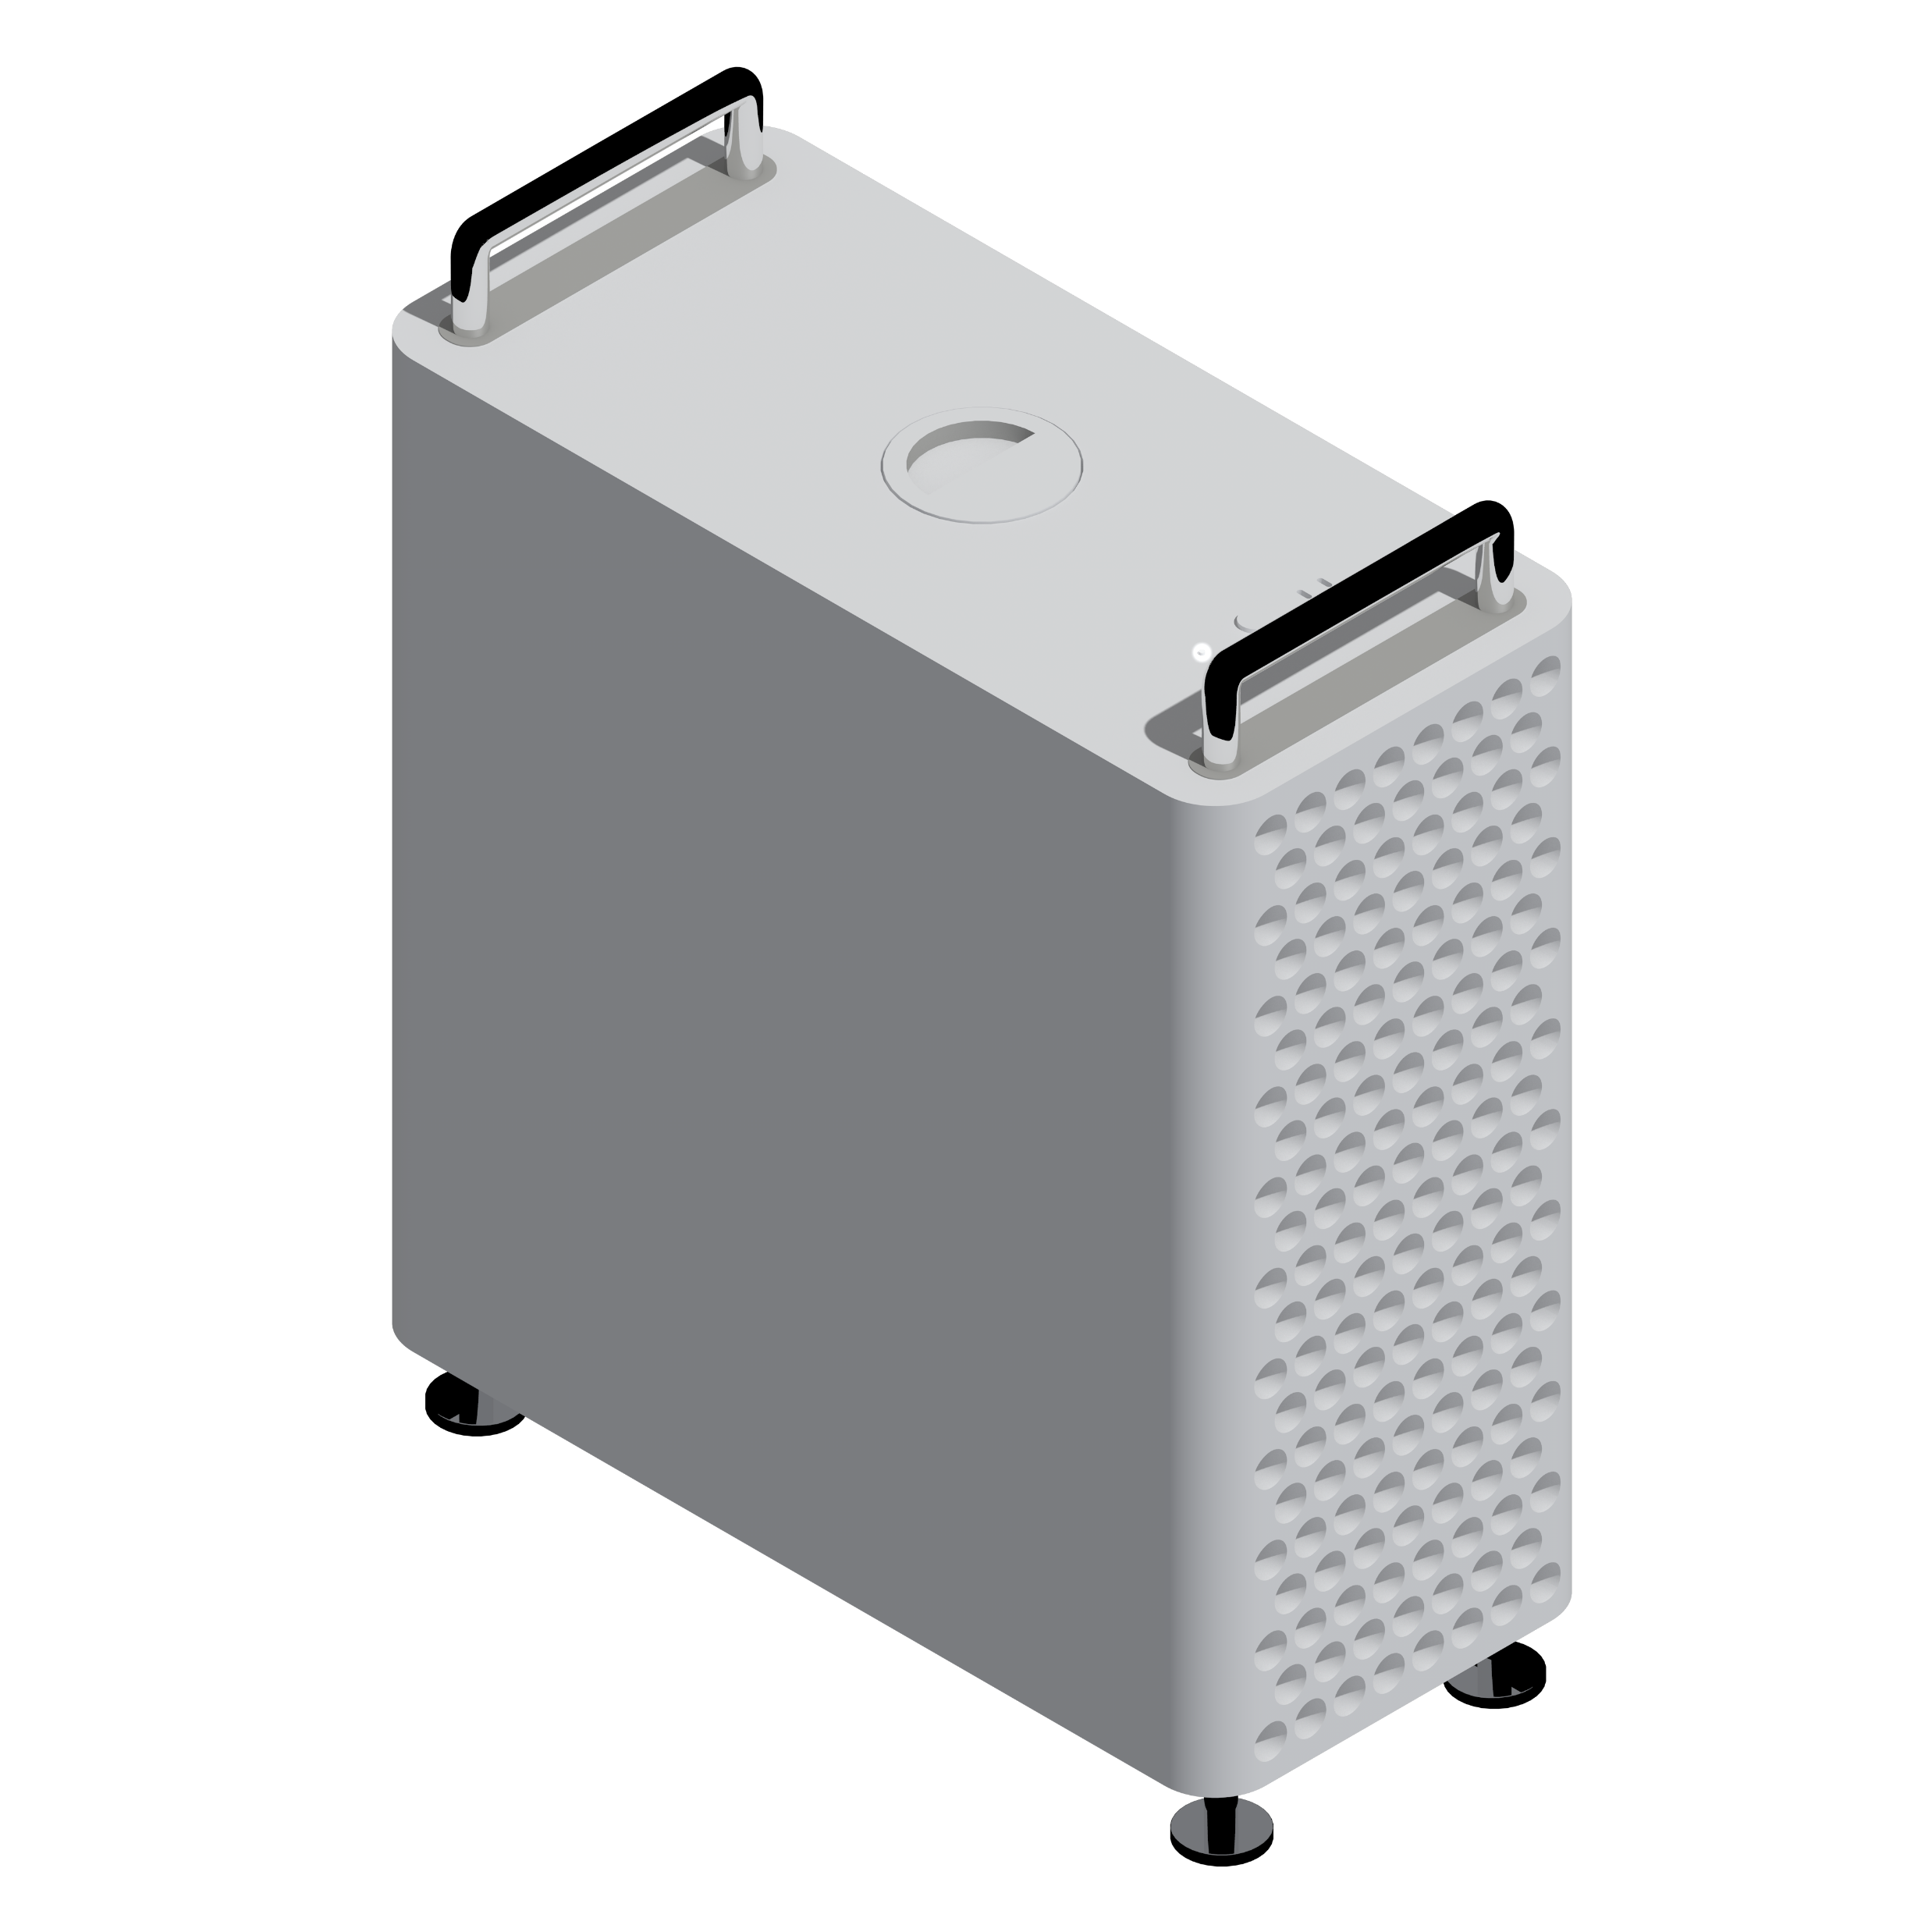


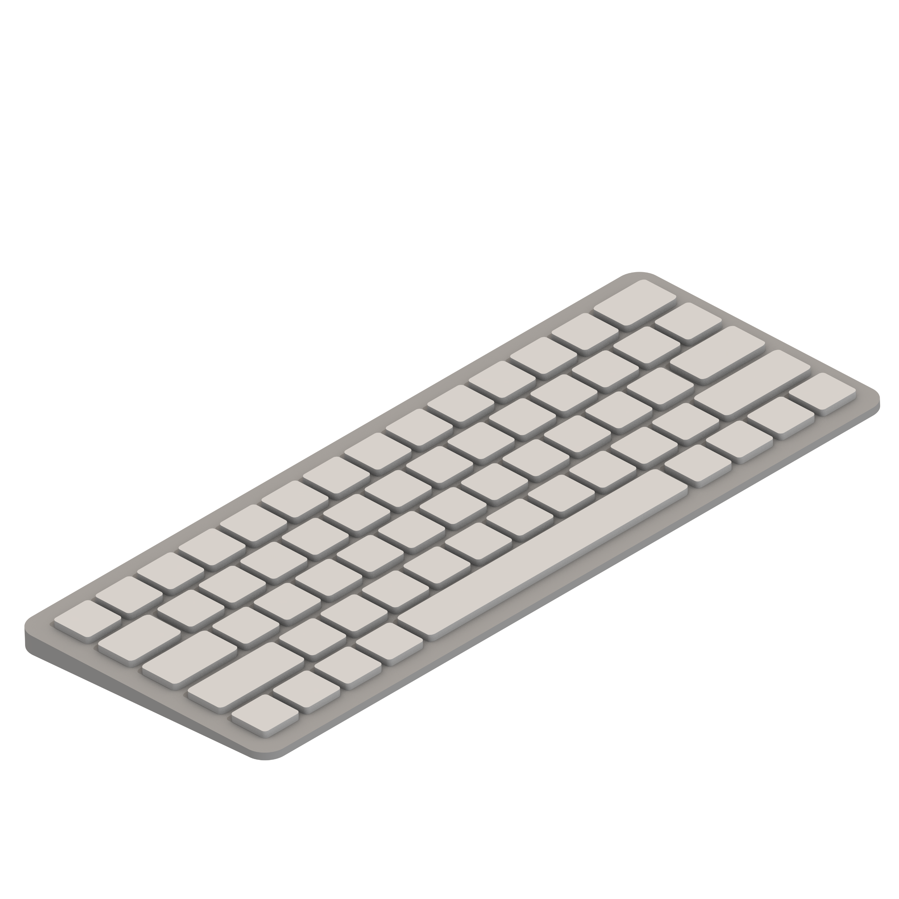

Trường cao đẳng Công nghệ Bách Khoa Hà Nội
Khoa : Công nghệ thông tin
Môn học: Thiết kế Web
Lớp: K20.03.01
Giáo viên: Lê Văn Phong

Slide 4
4
2
Kết thúc
Giới thiệu đề tài
Website
Trường cao đẳng Công nghệ Bách Khoa Hà Nội
Khoa : Công nghệ thông tin
Trần Thành Long
Nguyễn Văn Đông
Môn học: Thiết kế Web
Lớp: K20.03.01
Nguyễn Trọng Tài
Trần Văn Thuần
Giáo viên: Lê Văn Phong
1
3
5
Phân tích
Code

Slide 5
Trần Thành Long
2
4
Nguyễn Văn Đông
Giới thiệu đề tài
Website
Kết thúc
Phân tích
Code
1
3
5
Trần Văn Thuần
Nguyễn Trọng Tài

Slide 6


2
4
Kết thúc
Website
Giới thiệu đề tài
Việc mua sắm trục tuyến đã trở thành một lựa chọn an toàn và phổ biến trong những năm qua, vì đa số người tiêu dùng đã tìm thấy sự thuận tiện và dễ dàng để chọn lựa cửa hàng, sự thoải mái trong việc mua bán và thanh toán. Một trong những yếu tố hấp dẫn nhất về mua sắm trực tuyến là trong các kỳ nghỉ lex, nó làm giảm vớt việc phỉa xếp hàng chời đợi để tìm kiếm những mặt hàng yêu thích trong cửa hàng .
Nguyễn Văn Đông
Phân tích
Code
1
3
5

Slide 7
Việc mua sắm trục tuyến đã trở thành một lựa chọn an toàn và phổ biến trong những năm qua, vì đa số người tiêu dùng đã tìm thấy sự thuận tiện và dễ dàng để chọn lựa cửa hàng, sự thoải mái trong việc mua bán và thanh toán. Một trong những yếu tố hấp dẫn nhất về mua sắm trực tuyến là trong các kỳ nghỉ lex, nó làm giảm vớt việc phỉa xếp hàng chời đợi để tìm kiếm những mặt hàng yêu thích trong cửa hàng .
2
4
Giới thiệu đề tài
Website
Kết thúc
Phân tích
Code
1
3
5

Slide 8



2
4
Giới thiệu đề tài
Website
Kết thúc
Phân tích
1
3
5
Code

Slide 9


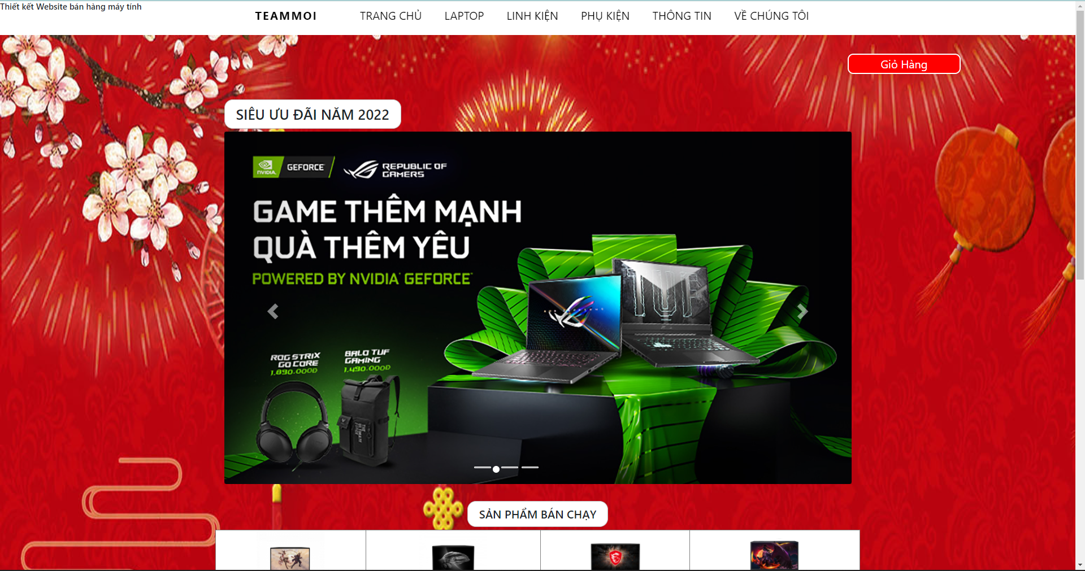
2
4
Giới thiệu đề tài
Website
Kết thúc
Phân tích
Đăng nhập, đăng ký tài khoản
Hỏi đáp thông tin, các chương trình, được tư vấn trực tuyến
Xem thông tin sp, thêm vào giỏ hàng
1
3
5
Code

Slide 10
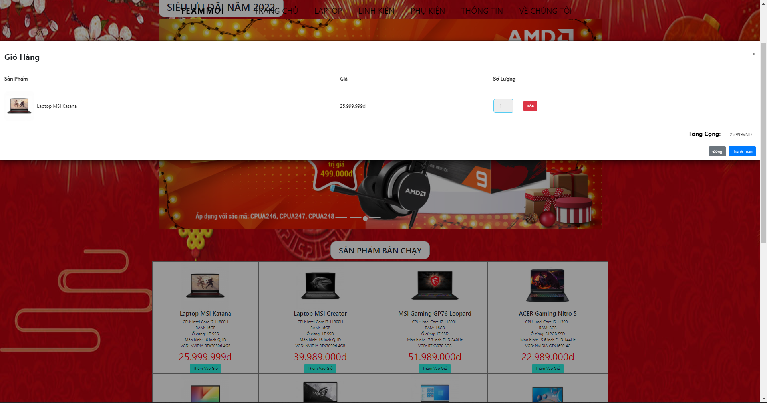
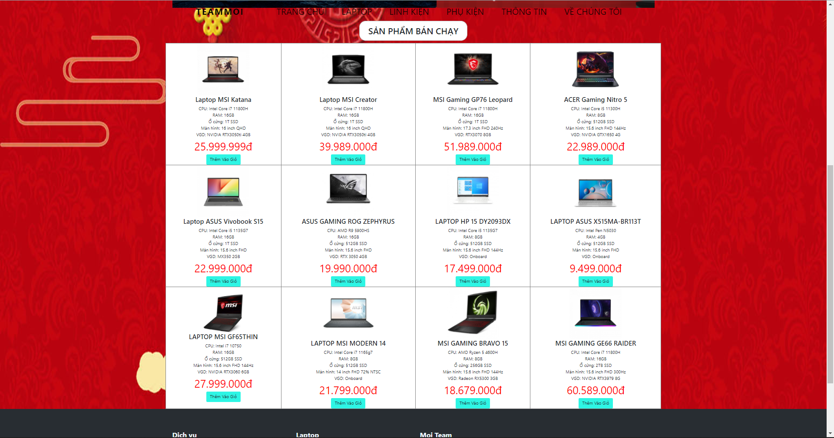

2
4
Giới thiệu đề tài
Website
Kết thúc
Giao diện web
Đăng nhập, đăng ký tài khoản
Hỏi đáp thông tin, các chương trình, được tư vấn trực tuyến
Xem thông tin sp, thêm vào giỏ hàng
1
3
5
Code

Slide 11
2
4
Giới thiệu đề tài
Website
Kết thúc
Giao diện web
Đăng nhập, đăng ký tài khoản
Hỏi đáp thông tin, các chương trình, được tư vấn trực tuyến
Xem thông tin sp, thêm vào giỏ hàng
1
3
5
Code

Slide 12
2
4
Giới thiệu đề tài
Website
Kết thúc
Phân tích
Code
1
3
5

